Slide 1
Закон Ома для ділянки кола.
Розв’язування задач фізика 8 клас 07.02.2022р.
Георг Сімон Ом

Slide 2
1826 р.
Закон Ома –
фізичний закон, що визначає зв'язок між напругою з силою струму і опором провідника

Slide 3
Закон Ома для ділянки кола
U
I
R

Slide 4
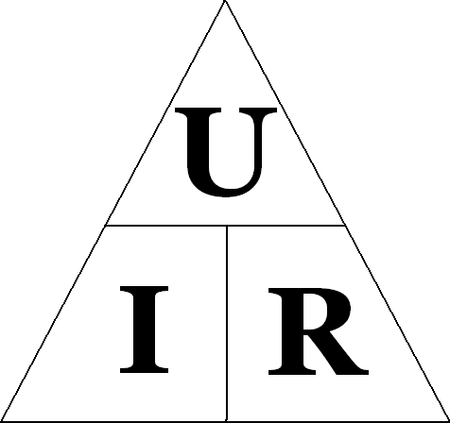
Закон Ома проголошує, що
сила струму прямо пропорційна напрузі і обернено пропорційна опору на даній ділянці кола

Slide 5
Розв’язування задач
На цоколі електричної лампи написано 3,5 В; 0,28 А. Що це означає? Знайдіть опір спіралі лампи.

Slide 6
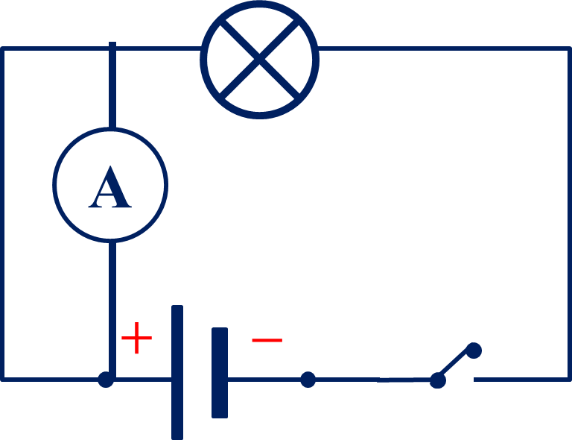
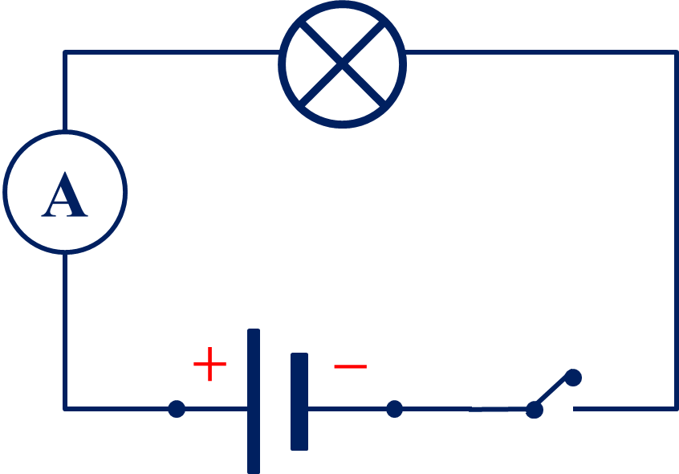
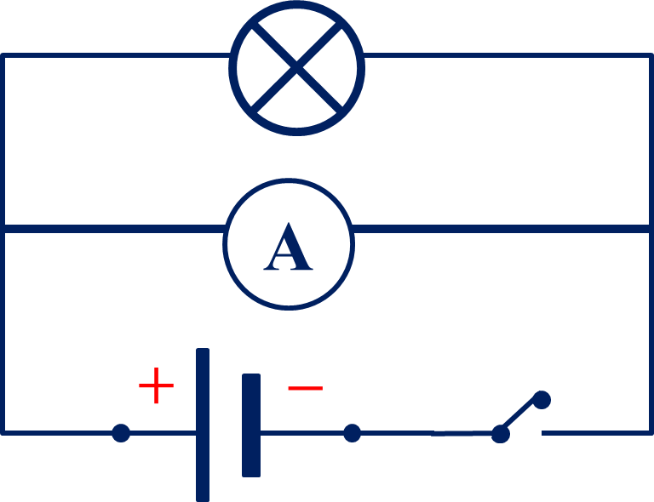




В якому випадку на малюнку амперметр правильно підключений для вимірювання сили струму?
$$I$$
$$1$$
$$2$$
$$3$$

Slide 7




Знайти напругу на провіднику з опором R = 10 Ом, якщо за час t = 5 хв протікає заряд q = 120 Кл.

Slide 8
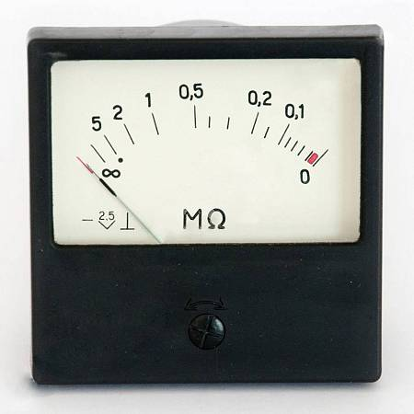
Прилад для вимірювання опору
Омме́тр
(Ом + дав.-грец. μετρεω «вимірюю»)

Slide 9
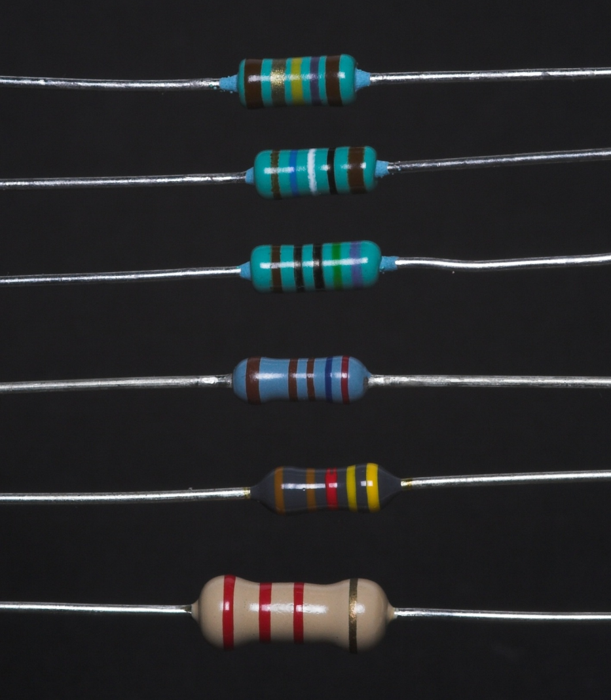
Зовнішній вигляд опорів

Slide 10
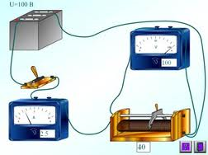




Визначення опору на практиці
R = U/I
$$А$$
$$V$$

Slide 11
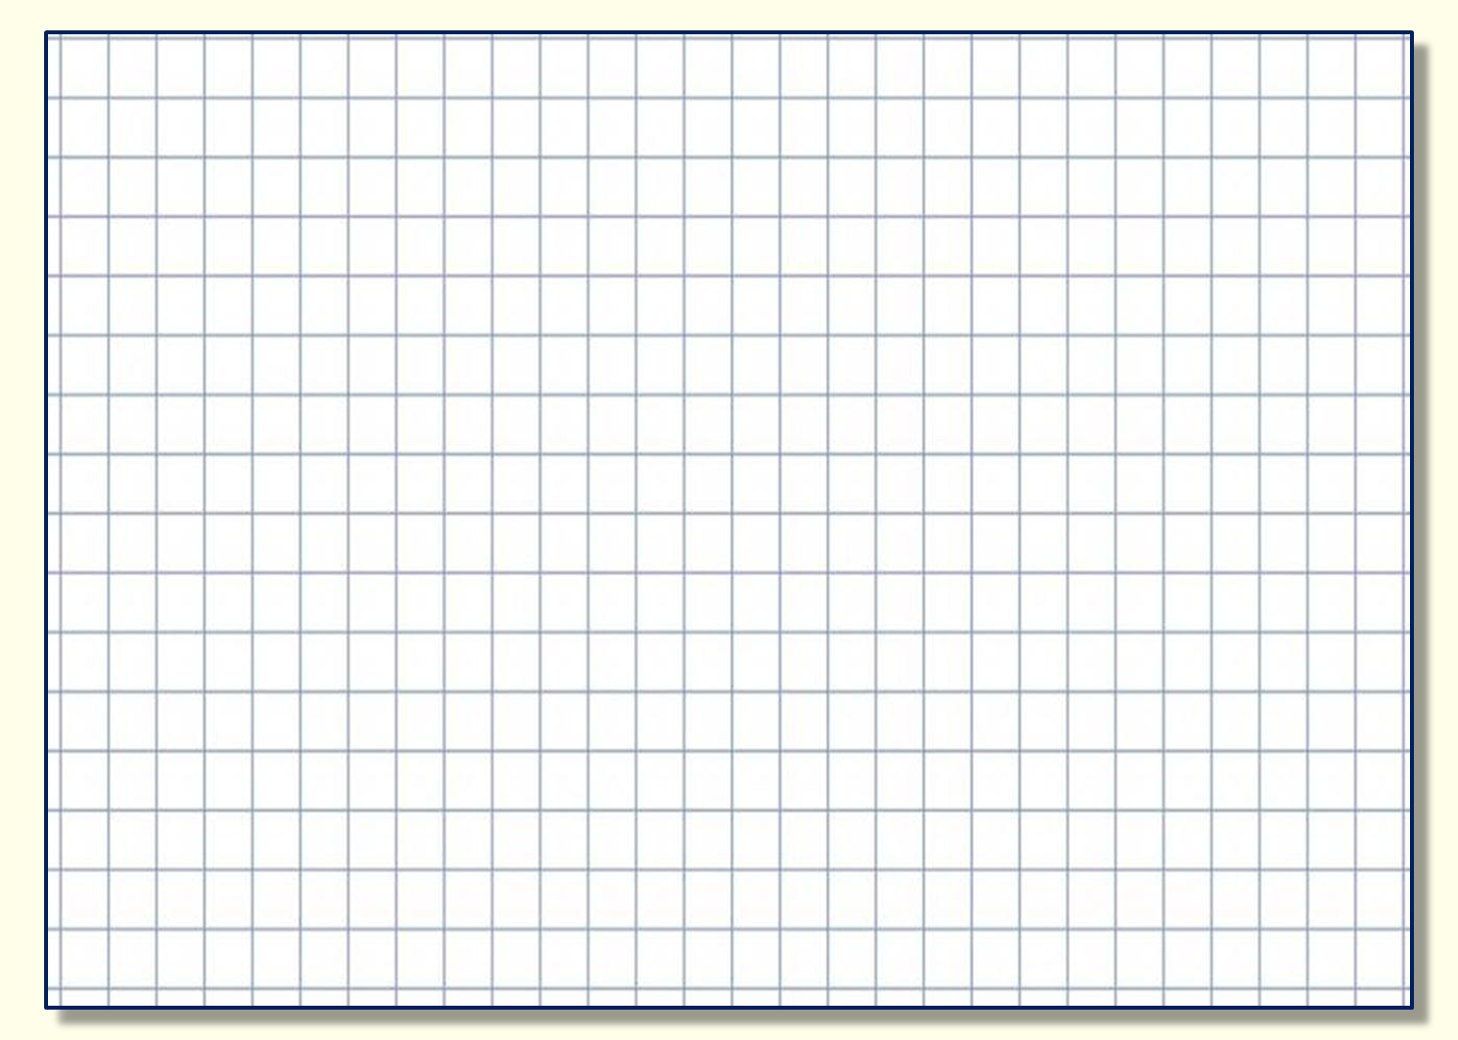
Порівняйте опори провідників
I,А
3
I
2
II
1
0
U,B
10
20

Slide 12
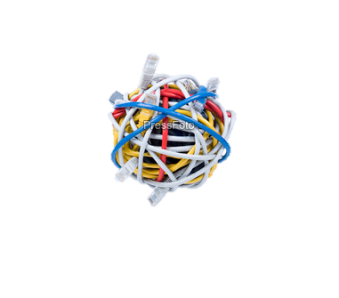
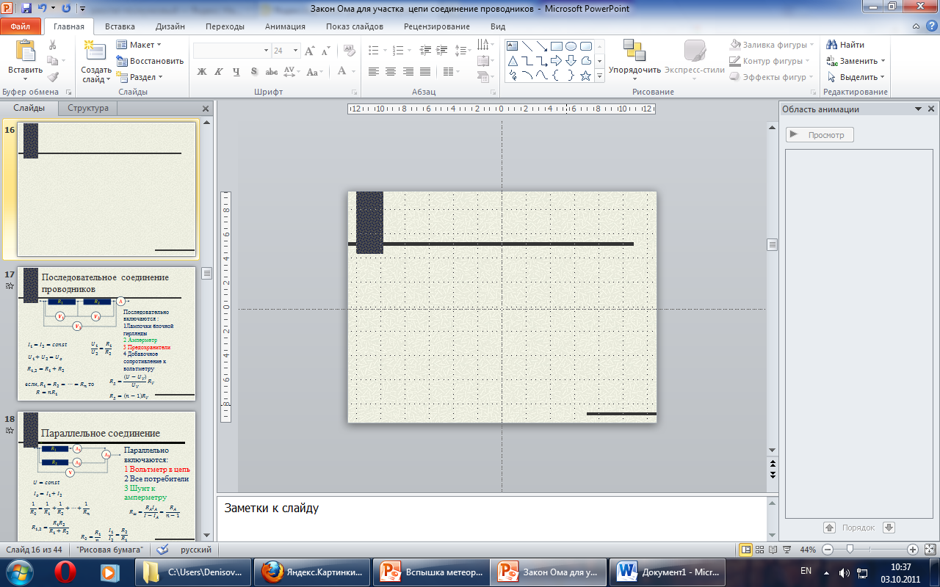
Творче завдання
Як за допомогою вимірювальних приладів визначити довжину мідного дроту, спутаного в клубок? Які прилади для цього знадобляться? Поверхня дроту покрита тонким шаром непровідного лаку.
Кінці дроту стирчать з клубка …

Slide 13
Домашнє завдання
Повторити параграф 29
Вправа 29 (3-5)

